Slide 1
Hipotez ve İlişkili Kavramlar
Araştırma Yöntemleri Ders-2

Slide 2
Dersin Amaçları
Hipotez kavramı ve ilişkili konuları işlemek.

Slide 3
Araştırma Yöntemi
Bilimsel Bakış Döngüsü
Bilgi Gözlem Farkındalık
Sonuç Araştırma Sorgulama
Hipotezlere Dönüştürme

Slide 4
Ana Hatları ile Araştırma Metodolojisi Planlaması
Gözlem ve araştırma konusunun belirlenebilmesi için problemi görme
Araştırma problemini tanımlama ve yazma
Konuyla ilgili kaynakların bulunması ve taranması, konu hakkında derinlemesine bilgi sahibi olunması
Problemlerden yola çıkarak hipotezler oluşturma ve hipotezlerin yapılabilirliği konusunda uzman görüşü alma
Araştırma yöntem ve modelini belirleme
Verilerin bilimsel yöntemlerle toplanması
Verilerin uygun istatistiksel yöntemler ile analizi
Araştırmanın sonuçlandırılması
Araştırma raporunun yazılması

Slide 5
Araştırma Yöntemi
Sağlık sahasında veri toplama araştırma değildir. Hipotez olmadan ve hipotez doğrultusunda örneklemler seçilmeden araştırma yapılamaz. Ancak bu tip araştırmaların verilerine istatistik bilimi uygulanırsa sonuç alınabilir.

Slide 6
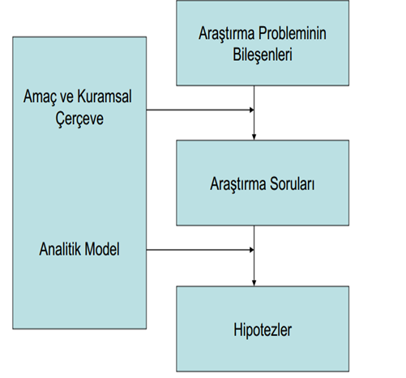
Hipotez Geliştirme Süreci

Slide 7
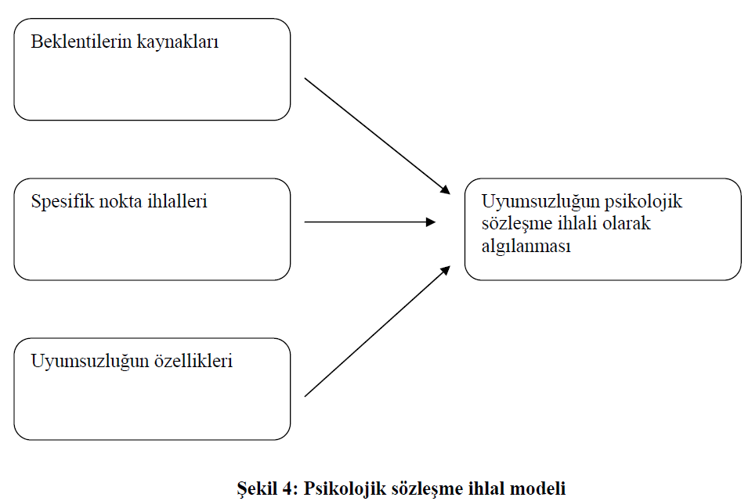
Analitik Model

Slide 8
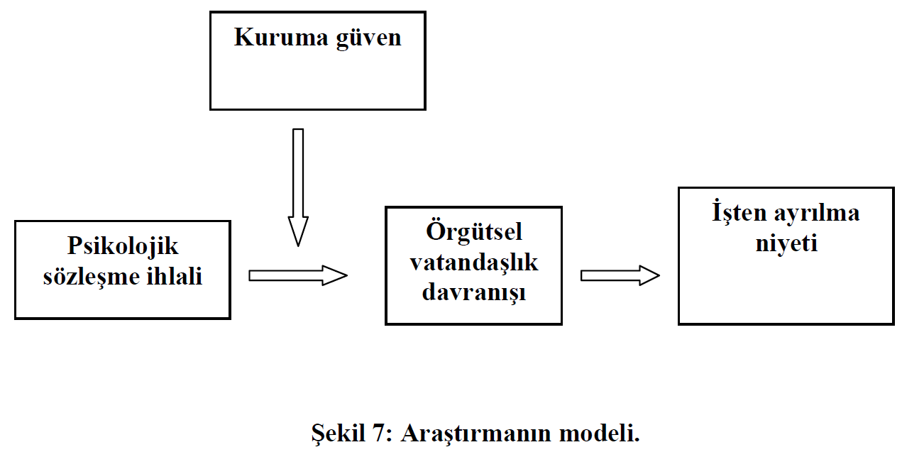
Araştırmanın Analitik Modeli

Slide 9
Araştırma Yöntemi
Bilimsel Gözlem ve Farkındalık Sonucu Sorulan Sorular (Araştırma Soruları) Başlıca Üç Temel Başlık Altında Toplanır:
Farklılık Sorusu: Üniversite öğrencilerinin okudukları bölüme, cinsiyete göre girişimcilik eğilimleri üzerinde fark var mıdır?
İlişki Sorusu: Glokomun sigara içme ile bir ilişkisi var mıdır?
Tanımlayıcı Soru: Hemşirelik öğrencilerinin kendi kendilerine meme muayenesine yönelik bilgileri, uygulamaları ve sağlık inançları nasıldır?

Slide 10
Hipotez ?
Araştırma sonuna kadar geçici olarak düşündüğümüz test edilebilir varsayım.
Bu açıdan araştırma öncesinde doğruluğu veya yanlışlığı test edilmemiş bir önermedir.
Hipotez olmaksızın yola çıkılmaz !
Hipotezin araştırmaya katkıları ise;
  Araştırma için veri toplama sürecini sistemleştirir.
  Araştırmada yansızlık sağlar.
  Kuram geliştirilmesini sağlar.

Slide 11
Araştırma hipotezi, bizim evrendeki ortalamalarda ve dağılımda bir fark olduğu şüphe ve gözlemimize dayanır.

Slide 12
Hipotezin taşıması gereken özellikler
Açık ve mümkün olduğunca anlaşılabilir şekilde ifade edilebilmelidir.
Mantıksal olmalıdır.
Hipotezde yer alan değişkenlerin ölçülebilir olması gerekir.
Bir istatistik yöntem ile test edilebilir olmalıdır.
Hipotezler, örnek verileriyle test edilmiş olmasına rağmen anakütle (evren) parametrelerini temel alarak kurulmalıdır.

Slide 13
ÖRNEKLERLE HİPOTEZLER…

Slide 14
Gerçekten Bir Hipotez mi?
H1: Tavukların yumurtlama hızları ile insanların araba tercihleri arasında fark vardır.
H0: Tavukların yumurtlama hızları ile insanların araba tercihleri arasında fark yoktur.

Slide 15
KESİNLİKLE HAYIR!

Slide 16
Peki Bu Gerçekten Bir Hipotez mi?
H1: Doğu Anadolu Bölgesinde kış aylarında kayarak düşme sonucu kırık vakalarındaki artış hızı ile sıcak içecek tüketimindeki artış arasında ilişki vardır.
H0: Doğu Anadolu Bölgesinde kış aylarında kayarak düşme sonucu kırık vakalarındaki artış hızı ile sıcak içecek tüketimindeki artış arasında ilişki yoktur.

Slide 17
KESİNLİKLE HAYIR!

Slide 18
Dikkat !
Bundan sonraki hipotez örneklerinde hipotezin kuruluşuna (fark/ilişki) dikkat ediniz…
İleride kullanacağımız hipotez testi için fikir vermektedir.

Slide 19
Gerçek Bir Hipotez mi?
H1 hipotezi: Sağlık yönetimi öğrencilerinin genel kültür seviyeleri sınıflara göre farklılık göstermektedir.
H0 hipotezi: Sağlık yönetimi öğrencilerinin genel kültür seviyeleri sınıflara göre farklılık göstermemektedir.
Sınanan Hipotez(varsayım)
Olumlar
Mevcut Hipotez(varsayım)
Olumsuzlar
Gerekçelendirilme yapılırsa mantıklı bir hipotez olur.

Slide 20
Şimdi Gerçek Bir Hipotez mi?
H1 hipotezi: Sağlık yönetimi öğrencilerinin sağlık yönetimine ilişkin bilgi düzeyleri sınıflara göre farklılık göstermektedir.
H0 hipotezi: Sağlık yönetimi öğrencilerinin sağlık yönetimi ilişkin bilgi düzeyleri sınıflara göre farklılık göstermemektedir.
Sınanan Hipotez(varsayım)
Olumlar
Mevcut Hipotez(varsayım)
Olumsuzlar
Araştırma sorusu: Sağlık Yönetimi Bölümde öğrencilere katkı sağlayan bir eğitim veriliyor mu ?

Slide 21
Sonuç Olarak…
Mantıksız bir hipotez kurulmaz.
Kuruluyorsa araştırmacının konuyla ilgili herhangi bir bilgisi olmadığı açıktır.
Eğer mantıksız gelen bir hipotez kurulmuşsa, araştırmacının bunu gözlem ve literatür bilgileriyle destekleyerek gerekçelendirmesi gerekir.

Slide 22
Bir Hipotezi İncelerken…
Öncelikle bir hipotezin bağımlı ve bağımsız değişkenlerini belirlemek gerek.
Daha sonra bu bağımlı ve bağımsız değişkenlerin veri türünü belirlemek gerekir.
Ölçümsel
Kategorik

Slide 23
Ölçümsel ve Kategorik Veri Kavramları
Sayılabilen(numerik) veriler ölçümsel veya nicel veri olarak isimlendirilir.
Sayılabilen veriler sürekli (kesikli) ve süreksiz (kesiksiz) olarak ayrılır.
Sürekli Ölçümsel Veri: 1.87 cm, 78.2 kg gibi…
Süreksiz Ölçümsel Veri: 1 adet yumurta, 5 araba gibi…
Sayılamayan, veriler ise kategorik veri olarak isimlendirilir.
Kategorik Veriler: renkler, markalar, meslek ve branşları, sigara kullanma veya kullanmama, eğitim düzeyleri gibi…
KULLANILACAK İSTATİSTİKSEL YÖNTEMİN BELİRLENMESİNE ÇOK ÖNEMLİDİR!

Slide 24
Bağımlı ve Bağımsız Değişken Kavramları
Bağımsız Değişken: Kurulan bir hipotezde olası ilişki veya farkı etkileyen değişkendir.
Bağımlı Değişken: Kurulan bir hipotezde bağımsız değişken tarafından etkilenen değişkendir.
Bağımlı veya bağımsız değişkenler, ölçümsel veya kategorik veriler olabilirler.

Slide 25
Bağımlı ve Bağımsız Değişken Kavramları
h1/h0=sağlık yönetimi öğrencilerinin sağlık yönetimi bilgileri sınıflara(1.,2.,3. sınıf) göre farklılık gösterir/göstermez.
Sağlık yönetimi bilgileri: bağımlı değişken
Sınıf: bağımsız değişken
Eğer sağlık yönetimi bilgi düzeyi olarak hipotez ifade edilseydi ne olurdu?
Kategorik veri
Ölçümsel veri
Kesikli ve kesiksiz ölçümsel veri nedir?

Slide 26
Bağımlı ve Bağımsız Değişken
h1/h0= İş performansı X ve Y tipi sağlık çalışanları bakımından farklılık gösterir/göstermez.
Bağımlı değişken:
Bağımsız değişken:
Bağımlı değişkenin veri türü:
Bağımsız değişkenin veri türü:

Slide 27
Bağımlı ve Bağımsız Değişken
h1/h0= İş performansı X ve Y tipi sağlık çalışanları bakımından farklılık gösterir/göstermez.
Bağımlı değişken: iş performansı
Bağımsız değişken: X ve Y durumu
Bağımlı değişkenin veri türü: ölçümsel
Bağımsız değişkenin veri türü: kategorik

Slide 28
Bağımlı ve Bağımsız Değişken
h1/h0= Çalışanların iş doyumu ile örgütsel bağlılığı arasında ilişki vardır/yoktur.
Bağımlı değişken:
Bağımsız değişken:
Bağımlı değişkenin veri türü:
Bağımsız değişkenin veri türü:

Slide 29
Bağımlı ve Bağımsız Değişken
h1/h0= Çalışanların iş doyumu ile örgütsel bağlılığı arasında ilişki vardır/yoktur.
Bağımlı değişken: örgütsel bağlılık
Bağımsız değişken: iş doyumu
Bağımlı değişkenin veri türü: ölçümsel
Bağımsız değişkenin veri türü: ölçümsel

Slide 30
Bağımlı ve Bağımsız Değişken
h1/h0= Hastanelerin özel/kamu ayrımına göre dış kaynaklardan yararlanma alanları farklılık göstermektedir/göstermemektedir.
Bağımlı değişken:
Bağımsız değişken:
Bağımlı değişkenin veri türü:
Bağımsız değişkenin veri türü:

Slide 31
Bağımlı ve Bağımsız Değişken
h1/h0= Hastanelerin özel/kamu ayrımına göre dış kaynaklardan yararlandıkları alanlar farklılık göstermektedir/göstermemektedir.
Bağımlı değişken: dış kaynak yararlanma alanları
Bağımsız değişken: hastanelerin mülkiyeti
Bağımlı değişkenin veri türü: kategorik
Bağımsız değişkenin veri türü: kategorik

Slide 32
Bağımlı ve Bağımsız Değişken
h1/h0= Hastanelerin özel/kamu ayrımına göre dış kaynaklardan sağladıkları mal/hizmetlerin süre ortalamaları farklılık göstermektedir.
Bağımlı değişken:
Bağımsız değişken:
Bağımlı değişkenin veri türü:
Bağımsız değişkenin veri türü:

Slide 33
Bağımlı ve Bağımsız Değişken
h1/h0= Hastanelerin özel/kamu ayrımına göre dış kaynaklardan sağladıkları mal/hizmetlerin süre ortalamaları farklılık göstermektedir/göstermemektedir.
Bağımlı değişken: süre ortalamaları
Bağımsız değişken: hastanelerin mülkiyeti
Bağımlı değişkenin veri türü: ölçümsel
Bağımsız değişkenin veri türü: kategorik

Slide 34
Sıra sizde…

Slide 35
Hipotez Kurulduktan Sonra İzlenen Aşamalar
Hipotezi sınamaya yönelik olan veriler toplanır
Uygun istatistiksel testler ile veriler analiz edilir
Eğer sonuçlar hipotezi destekliyorsa araştırmacının hipotezi kabul edilir.

